Slide 1
第三节 乙醇与乙酸
第2课时 乙酸 官能团与有机化合物的分类

Slide 2
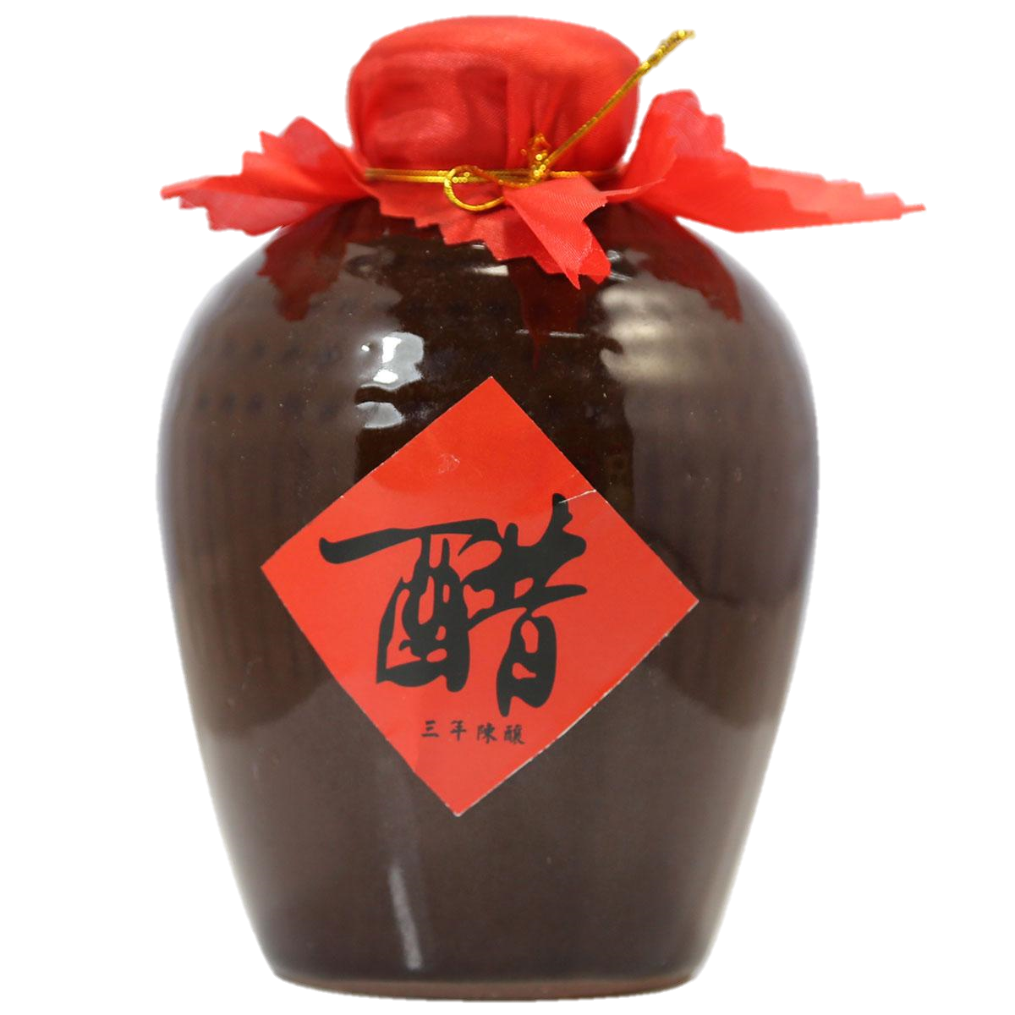
我国是世界上谷物酿醋最早的国家，早在公元前8世纪就已有了醋的文字记载。春秋战国时期，已有专门酿醋的作坊。到汉代时，醋开始普遍生产。南北朝时，食醋的产量和销量都已很大，其时的名著《齐民要术》曾系统地总结了我国劳动人民从上古到北魏时期的制醋经验和成就，书中共收载了22种制醋方法，这也是我国现存史料中，对粮食酿造醋的最早记载。

Slide 3
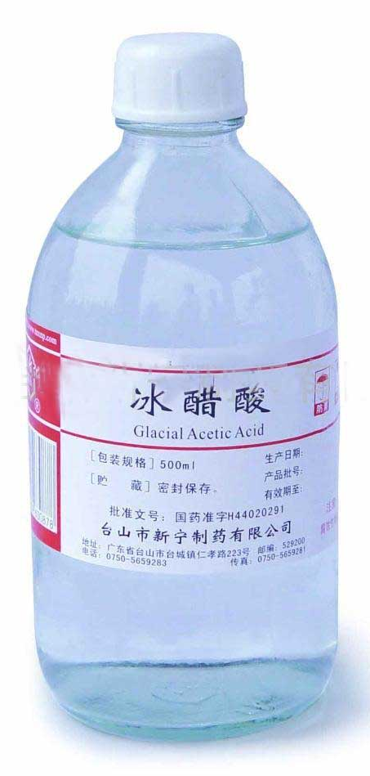
一、物理性质
有强烈刺激性气味的无色液体，熔点16.6℃，低于16.6℃就凝结成冰状晶体，所以无水乙酸又称冰醋酸。乙酸易溶于水和酒精。
易挥发
食醋含乙酸 3%～ 5%

Slide 4
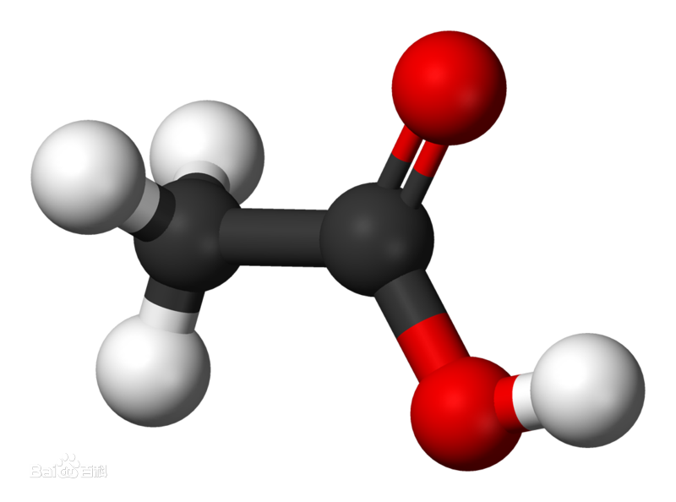
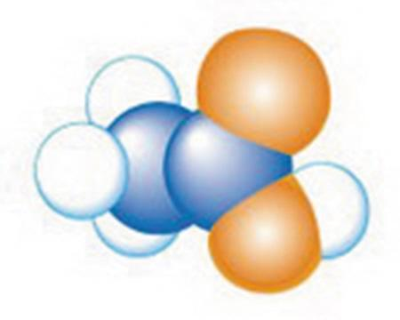
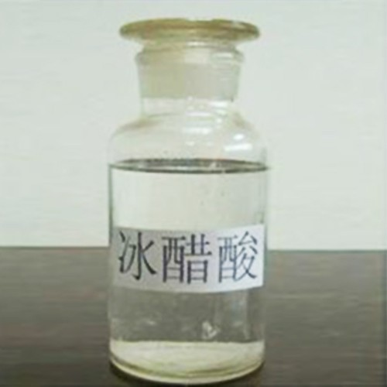
二、分子组成与结构
分子式：
C₂H₄O₂
H
O
球棍模型
充填模型
结构式：
H
C
C
O
H
烃的含氧衍生物
H
结构简式：
CH₃COOH
官能团：
—COOH（羧基）
饱和一元羧酸的通式：

Slide 5
三、乙酸的化学性质
1、乙酸的弱酸性
与Na反应放H₂：-OH, -COOH
1mol 均生成 0.5mol H₂
电离方程式：CH₃COOH CH₃COO— + H⁺
2Na + 2CH₃COOH → 2CH₃COONa + H₂↑
CuO + 2CH₃COOH → (CH₃COO)₂Cu + H₂O
NaOH+ CH₃COOH → CH₃COONa + H₂O
CaCO₃ + 2CH₃COOH → (CH₃COO) ₂Ca + CO₂↑＋H₂O
酸性比较：HCl>CH₃COOH > H₂CO₃ >HClO
与Na₂CO₃ 或NaHCO₃反应放出CO₂ : -COOH

Slide 6
思考与讨论：
如何比较乙酸与碳酸、盐酸的酸性强弱？请查阅资料，与同学讨论，根据生活经验设计实验方案。

Slide 7
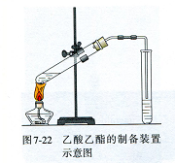
实验7-6：
在一支试管中加入3mL乙醇，然后边振荡试管边慢慢加入2mL浓硫酸和2mL乙酸，再加入几片碎瓷片。连接好装置，用酒精灯小心加热，将产生的蒸气经导管通到饱和Na₂CO₃，溶液的液面上（如图7-22），观察现象。
现象：碳酸钠液面分层，
上层有无色透明的油状液体
并可闻到香味。
1、所需试剂？
2、装药品的顺序如何？
先加乙醇再加浓H₂SO₄最后加乙酸

Slide 8
2、酯化反应
乙酸乙酯
定义：酸和醇反应，生成酯和水的反应叫做酯化反应
思考： 酯化反应中酸和醇分子内的化学键怎样断裂？

Slide 9
探究酯化反应可能的反应方式
可能一
O
O
a、
CH₃—C—OH+H—O—C₂H₅ CH₃—C—O—C₂H₅ + H₂O
=
浓H₂SO₄
=
可能二
b、 O O
CH₃—C—O—H+HO—C₂H₅ CH₃—C—O—C₂H₅ + H₂O
浓H₂SO₄

Slide 10
同位素示踪
O
O
=
浓H₂SO₄
=
CH₃ C OH + H ¹⁸O C₂H₅
CH₃ C ¹⁸O C₂H₅ + H₂O
酯化反应实质：羧基和羟基 之间脱水
酸脱羟基醇脱（羟基上的）氢（原子）。
酯化反应类型：
取代反应。
酯化反应特点：可逆反应，逆反应是水解反应

Slide 11
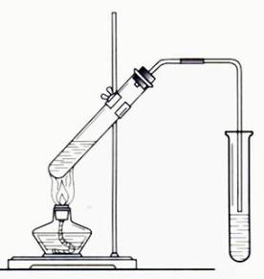
思考与交流：
3、浓硫酸的作用是什么？
4、得到的反应产物是否纯净？主要杂质有哪些？如何除去？
5、饱和Na₂CO₃溶液有什么作用？
6、为什么导管不插入饱和Na₂CO₃溶液中？有无其它防倒吸的方法？
7、导管的作用：
8、实验结束后，如何分离出乙酸乙酯？
9、如何提高乙酸乙酯的产率？
催化剂、吸水剂
①中和乙酸 ②溶解乙醇 ③降低乙酸乙酯的溶解度，便于分层。
防倒吸
导气、冷凝
分液
①加冷凝回流装置，提高乙酸和乙醇的利用率
②加热和使用浓H₂SO₄做催化剂提高反应速率

Slide 12
【随堂练习】写出酯化反应方程式
CH₃COOH + CH₃OH
浓H₂SO₄
CH₃COOCH₃ + H₂O
乙酸甲酯
HCOOH + CH₃CH₂OH
浓H₂SO₄
HCOOCH₂CH₃ + H₂O
甲酸乙酯

Slide 13
四、 乙酸乙酯：CH₃COOC₂H₅ (分子式为C₄H₈O₂)
饱和一元酯通式：C_{n}H_{2n}O₂（n≥2）
碳原子数相同的羧酸和酯互为同分异构体
低级酯难溶于水（密度比水小），易溶于有机溶剂；
有香味；有挥发性；

Slide 14
五、官能团与有机物分类P81表7-2
 |  |  | 代表物 | 官能团
 | 芳香烃
类别
烷烃
CH₄
饱和烃
环烷烃
烃
不饱和烃
烯烃
CH₂=CH₂
炔烃
CH≡CH
芳香烃

Slide 15
 | 类别 | 代表物 |  | 官能团
 |  | 名称 | 结构简式
烃 的 衍 生 物 | 卤代烃 | 一氯甲烷 | CH₃Cl | —C—X | 碳卤键
 | 醇 | 乙醇 | C₂H₅OH | —OH | 羟基
 | 醛 | 乙醛 | CH₃CHO | —CHO | 醛基
 | 羧酸 | 乙酸 | CH₃COOH | —COOH | 羧基
 | 酯 | 乙酸乙酯 | CH₃COOC₂H₅ | —COOR | 酯基

Slide 16
小结：
O
CH₃—C—O—H
酸性
一、乙酸
酯化反应
二、官能团与有机物分类

